Slide 1
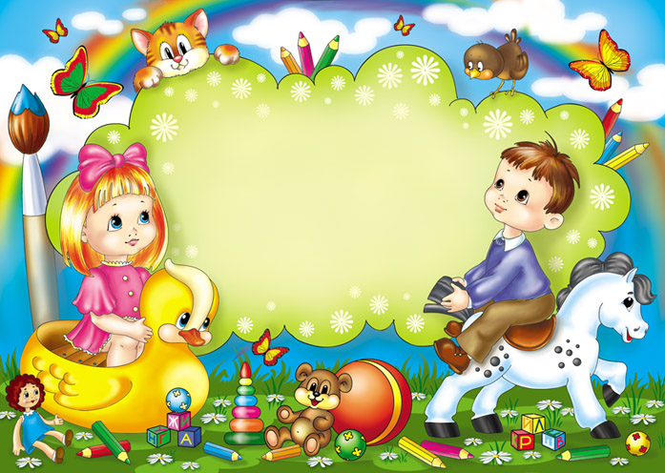
Особенности сенсорного восприятия детей раннего возраста

Slide 2
На 1-ом году жизни – развивается восприятие величины и формы, цвет же – не воспринимается;
К 1,5 годам – ориентация на отдельные , бросающиеся в глаза признаки.
К 2-м годам – появляется опредмеченность восприятия; восприятие по средствам сравнения свойств предметов при манипулировании ими; активно развивается зрительное и слуховое восприятие;
К 3-м годам – характерен ускоренный темп сенсорного развития, появляется потребность в воспроизведении за взрослым (слов –названий формы, цвета и самостоятельному их употреблению)

Slide 3
В 3 года познавательная потребность ребенка направлена на обследование величины, формы, фактуры предметов; издаваемых ими звуков, соотнесения частей
Появляется стремление более четко следовать образцу. Теперь малыш при предъявлении дидактического материала с удовольствием рассматривает его, слушает пояснения взрослого, понимает, что от него хотят, и только потом начинает действовать, следуя инструкции
После 3-х лет основное место в сенсорном воспитании – ознакомление с общепринятыми сенсорными эталонами и способами их потребления.

Slide 4
Возрастные нормы сенсорного развития 2-3 лет
2- 2г3м
группируют по образцу 4 разновидности по цвету, форме и величине;
соотносят разнородные предметы по цвету, форме, величине, фактуре из 4-х разновидностей;
узнают в различных цветовых пятнах предметы или явления имеющие характерный цветовой признак (снег, трава, апельсин и т.п.)
В пятнах разной величины - медведя и медвежонка, кошку и котенка и т.д.
2г 4м – 2г 6м
обозначают различные предметы в соответствии с их характерными сенсорными признаками: лес, море, солнце, листья, огоньки и т.п.
активно используют «опредмеченные» слова – названия для обозначения формы (мяч,, шар, крыша,), цвета (помидор, небо, солнце).
отбирают предметы необходимой формы или цвета для развития сюжетно – ролевой игры (грузят на машину бруски – «кирпичики», наряжают кукол подбирая по цвету детали и т.п.
2г 7 м – 3г
активно пользуются общепринятыми названиями предмета, цвета, формы и т.д.

